Slide 1


Secure Shell SSH
Université Sultan Moulay Slimane
Faculté Polydisciplinaire
Master STRI
Réseaux
Informatiques

Slide 2
1
Présentation de SSH et Telnet.
2
Installation de SSH.
3
Démarrage et arret de service.
4
Configuration de service SSH.
PLAN
5
Authentification a clé publique.
6
Authentification a clé publique et agent.
2
7
Lancement de commandes automatiques sur le serveur.
8
Creation d’un tunnel simple.
2

Slide 3
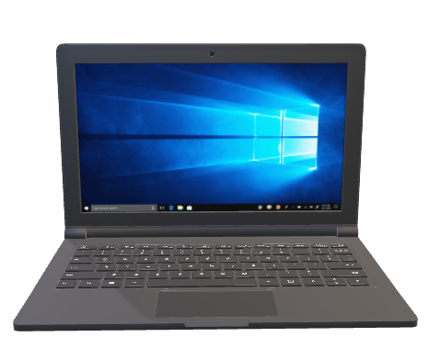
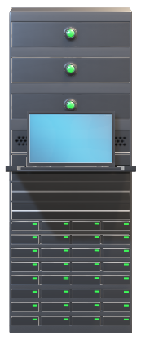
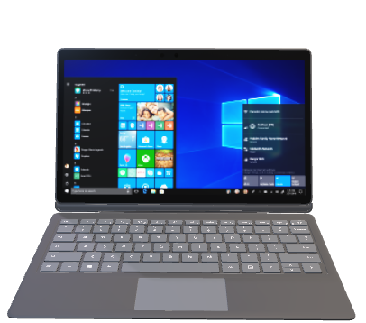
Le modèle client-serveur
SERVER
requite
CLIENT
CLIENT

Slide 4
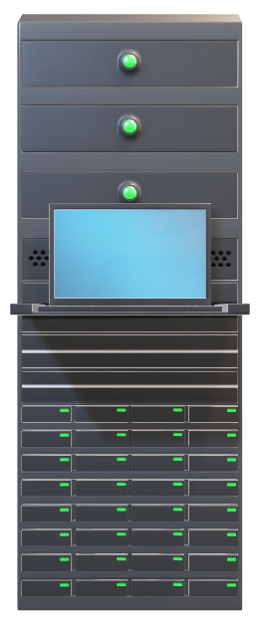

Le modèle client-serveur
requite
Client
Client
Serveur

Slide 5
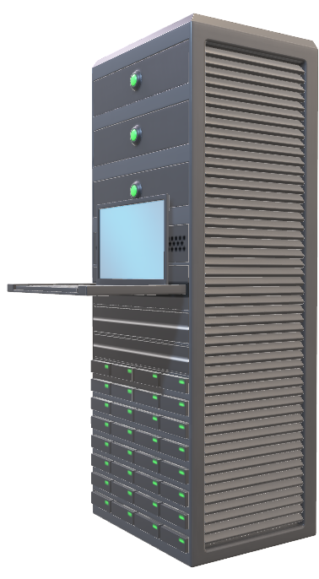

Authentification
Authentification
Valider
Les requêtes
Les réponses
Client
Serveur

Slide 6
1.
Présentation de SSH et Telnet
Accès à distance a un routeur par SSH – SSH vs Telnet (démonstration GNS3)

Slide 7


La difference entre Telnet et SSH
SSH et Telnet sont deux protocoles utilisés pour l'accès à distance à un système informatique, mais ils sont différents en niveau de sécurité.
est un protocole de communication de réseau utilisé pour l'accès à distance à un ordinateur. Il permet à un utilisateur de se connecter à un système distant et d'exécuter des commandes à distance. Telnet est un protocole non sécurisé, ce qui signifie que toutes les données échangées entre le client et le serveur sont transmises en clair, sans chiffrement.
est un protocole de communication de réseau qui fournit un canal sécurisé entre deux ordinateurs pour l'accès à distance. SSH utilise la cryptographie à clé publique pour sécuriser la connexion et protéger les données contre les interceptions et les écoutes.
Présentation de SSH et Telnet

Slide 8




La difference entre Telnet et SSH
Telnet est moins sécurisé
SSH est plus sécurisé
Telnet utilise le port 23
SSH utilise le port 22
transférer les données en texte clair
SSH transférer les données en texte chiffré
Présentation de SSH et Telnet

Slide 9



La difference entre Telnet et SSH
Telnet ne fournit aucun format crypté pour l’utilisateur
SSH utilise le format clé pour chiffrer les données
Il n’y a pas de privilèges associés à l’authentification de l’utilisateur
SSH est un protocole plus sécurisé. Il utilise le chiffrement à clé publique à des fins d’authentification
Telnet est une faible utilisation de la bande passante
SSH est un utilisateur de bande passante
Présentation de SSH et Telnet

Slide 10


La difference entre Telnet et SSH
Les noms d’utilisateur et les mots de passe peuvent être vulgaires aux attaques malveillantes, il est donc important de les protéger
Les pirates sont incapables de déchiffrer facilement les données envoyées par ce protocole
Telnet principalement utilisé dans Linux et Windows
SSH est utilisé par tout système d’exploitation
Présentation de SSH et Telnet

Slide 11
1.0. Accès à distance a un routeur par SSH.

Slide 12
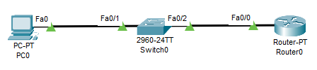
Accès à distance a un routeur par SSH
topologie
Authentification a clé publique et agent

Slide 13
Accès à distance a un routeur par SSH
Configuration de routeur
Rabat(config)# ip domain-name fpbm.ma
Rabat(config)# crypto key generate rsa
The name for the keys will be: Rabat.fpbm.ma
How many bits in the modulus [512]: 2048
Rabat(config)# ip ssh version 2
*Mar 1 0:2:59.995: %SSH-5-ENABLED: SSH 1.99 has been enabled
Rabat(config)#
Rabat(config)# username admin secret stri
Rabat(config)# line vty 0 4
Rabat(config-line)# transport input ssh
Rabat(config-line)# login local
Rabat(config-line)# end
Rabat # wr
Router>
Router> enable
Router# config t
Router(config)# enable secret 123456
Router(config)# hostname Rabat
Rabat(config)#
Rabat(config)# int g0/0/0
Rabat(config-if)# ip add 10.0.0.1 255.0.0.0
Rabat(config-if)# no shutdown
Rabat(config-if)#exit

Slide 14
Accès à distance a un routeur par SSH
Suit de configuration
Rabat # sh run
Building configuration...
Current configuration : 829 bytes
!
version 16.6.4
no service timestamps log datetime msec
no service timestamps debug datetime msec
no service password-encryption
!
hostname BeniMellal
!
enable secret 5 $1$mERr$/Q/mbs3O9oHsKR7rNG4e81
!
!
ip cef
no ipv6 cef
Rabat # sh ip int brief
GigabitEthernet0/0/0 10.0.0.1 YES manual up up
….

Slide 15
Accès à distance a un routeur par SSH
PC0 :
C:\> ssh -l admin 10.0.0.1
Password:
Rabat> enable
Password:
Rabat#sh ip int brief
Interface IP-Address OK? Method Status Protocol
GigabitEthernet0/0/0 10.0.0.1 YES manual up up
GigabitEthernet0/0/1 unassigned YES unset administratively down down
GigabitEthernet0/0/2 unassigned YES unset administratively down down
Vlan1 unassigned YES unset administratively down down

Slide 16
1.2. SSH vs Telnet (demonstration GNS3).

Slide 17
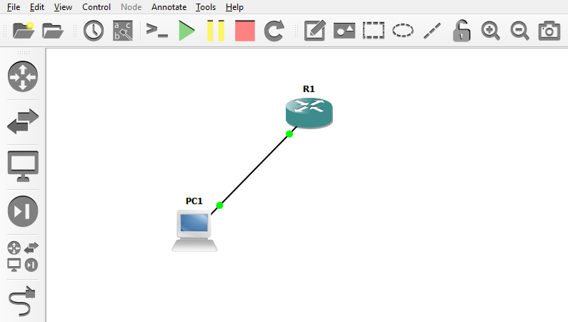
SSH vs Telnet (démonstration GNS3)

Slide 18
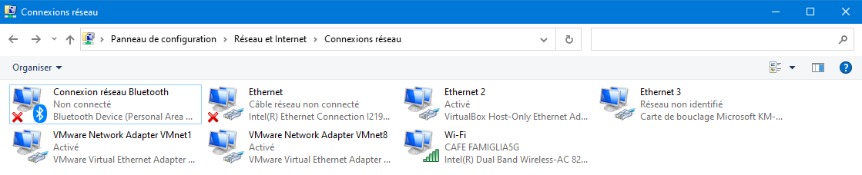
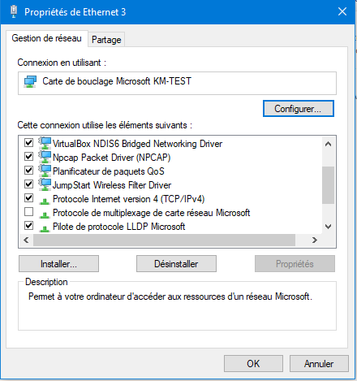
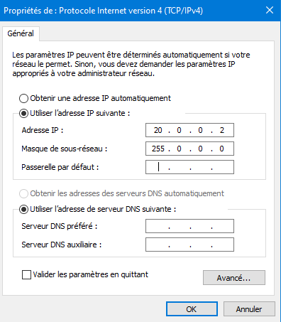
SSH vs Telnet (démonstration GNS3)

Slide 19
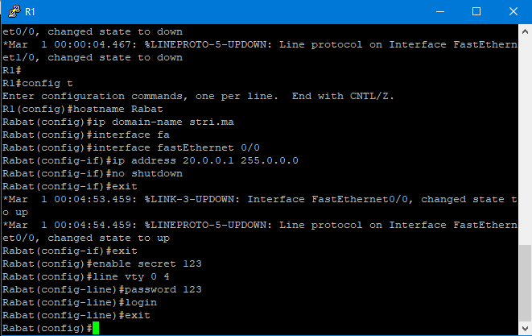
SSH vs Telnet (démonstration GNS3)

Slide 20
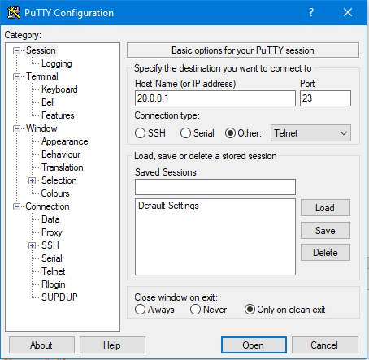
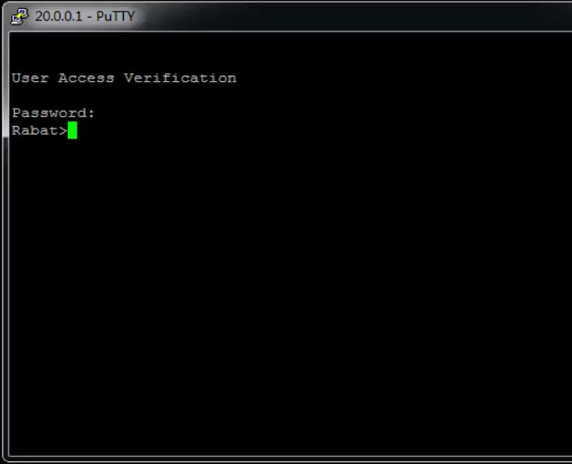
SSH vs Telnet (démonstration GNS3)

Slide 21
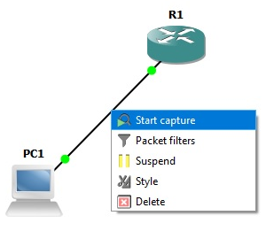
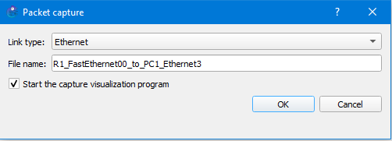
SSH vs Telnet (démonstration GNS3)

Slide 22
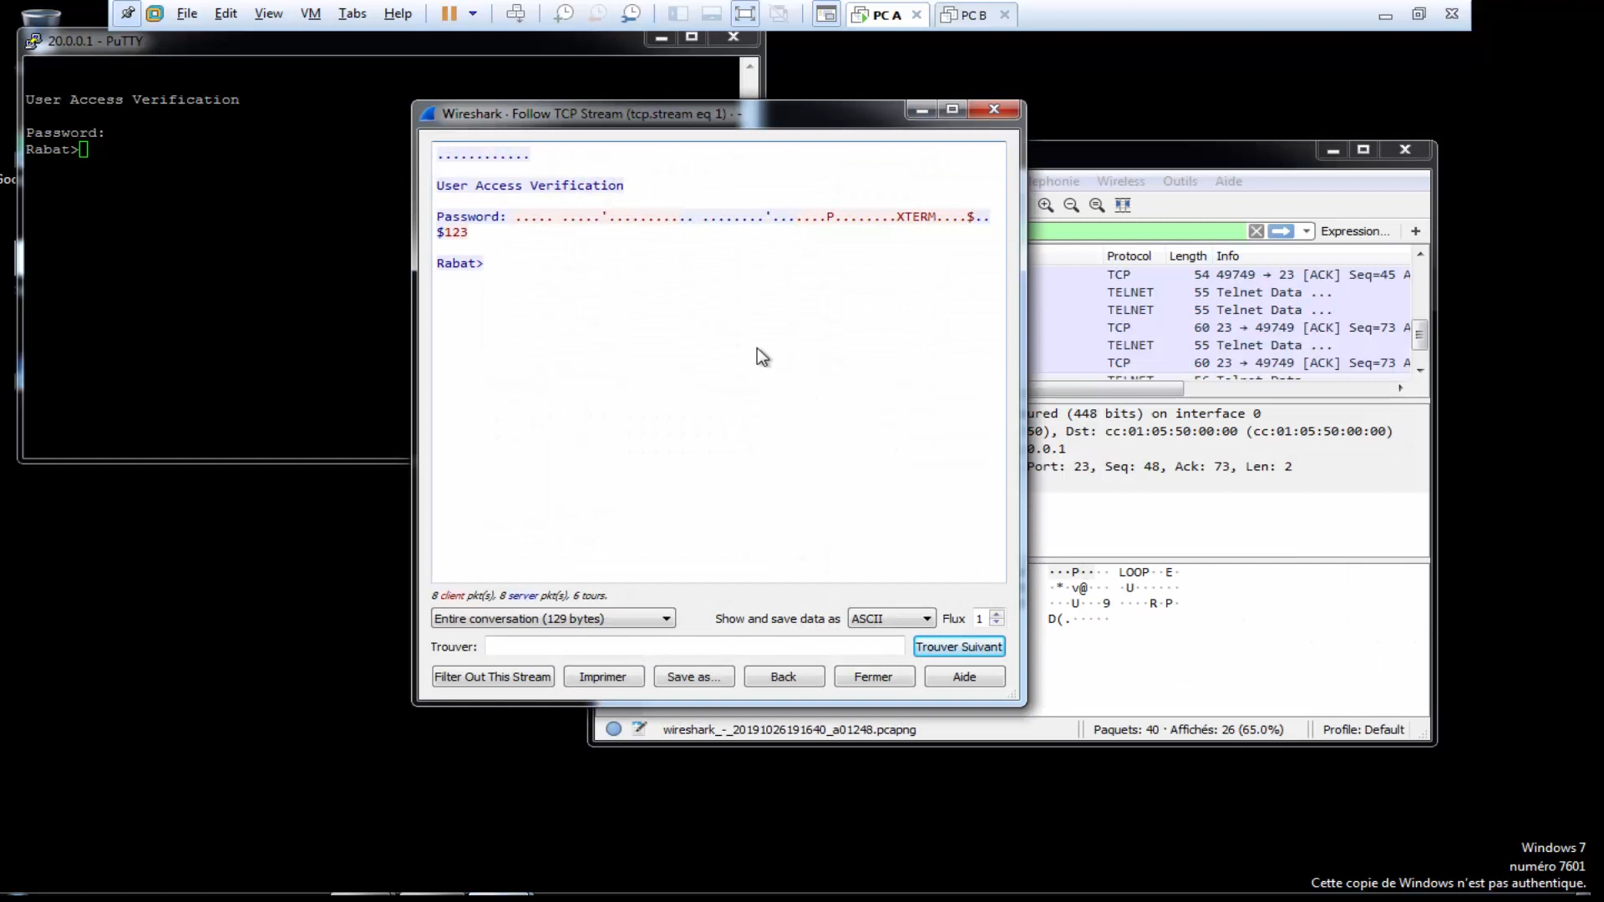
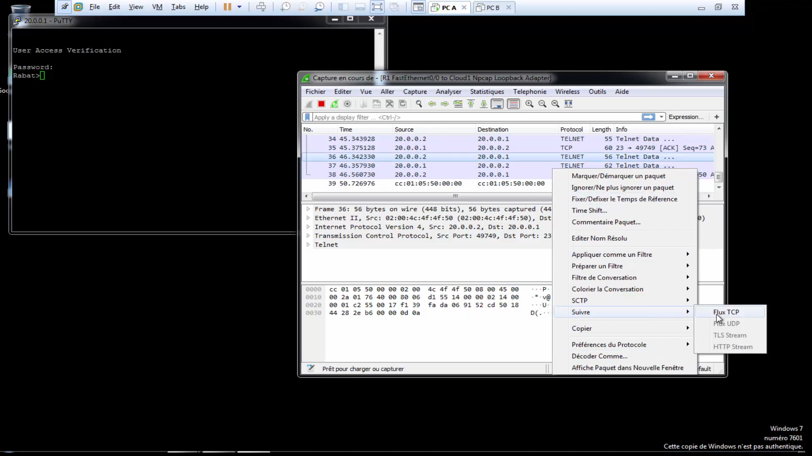
Accès à distance a un routeur par Telnet
Capteur avec Wireshark

Slide 23
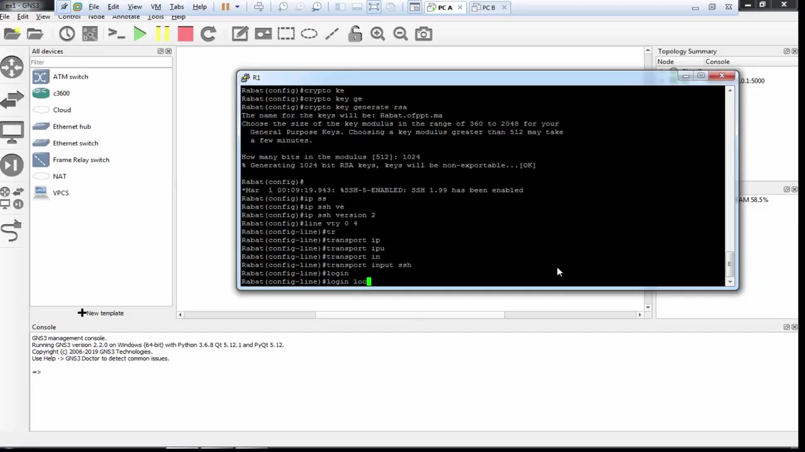
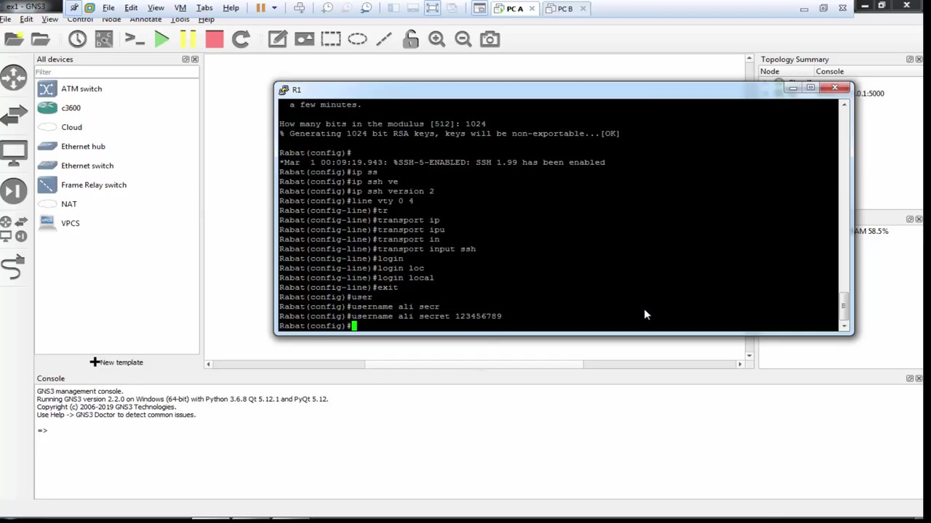
SSH vs Telnet (démonstration GNS3)

Slide 24
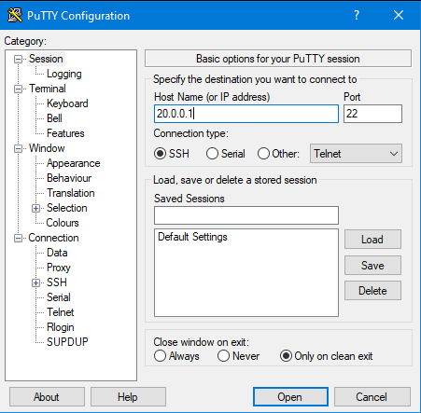
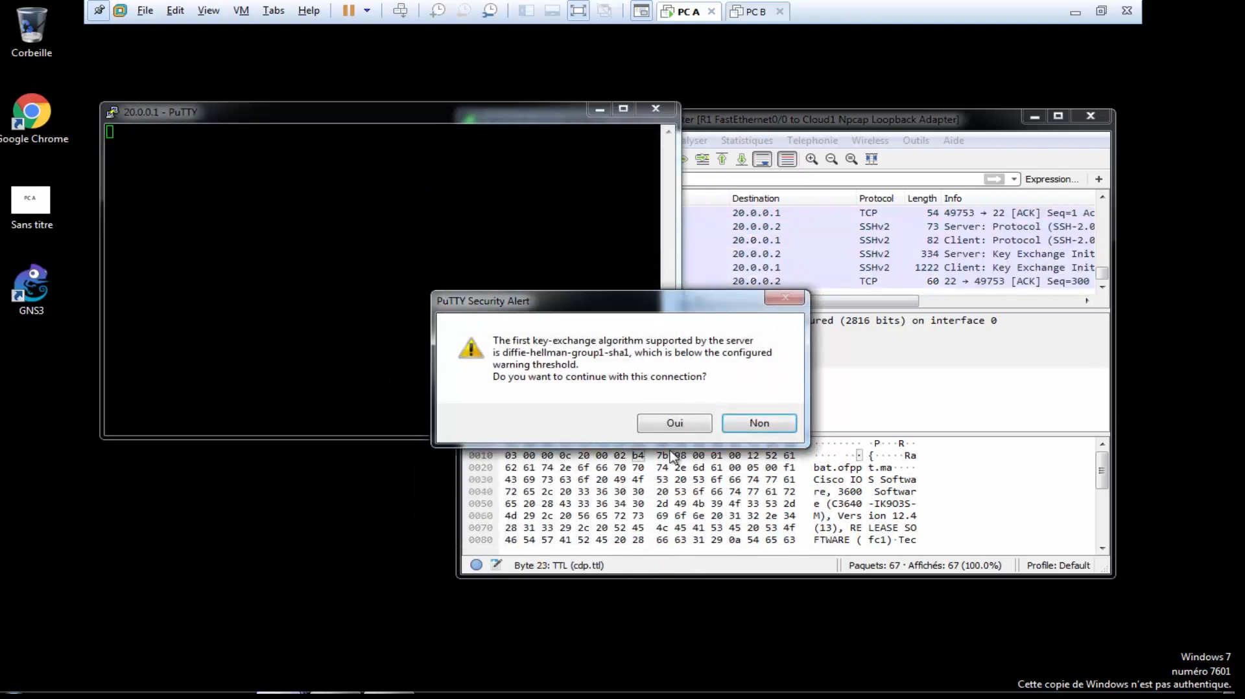
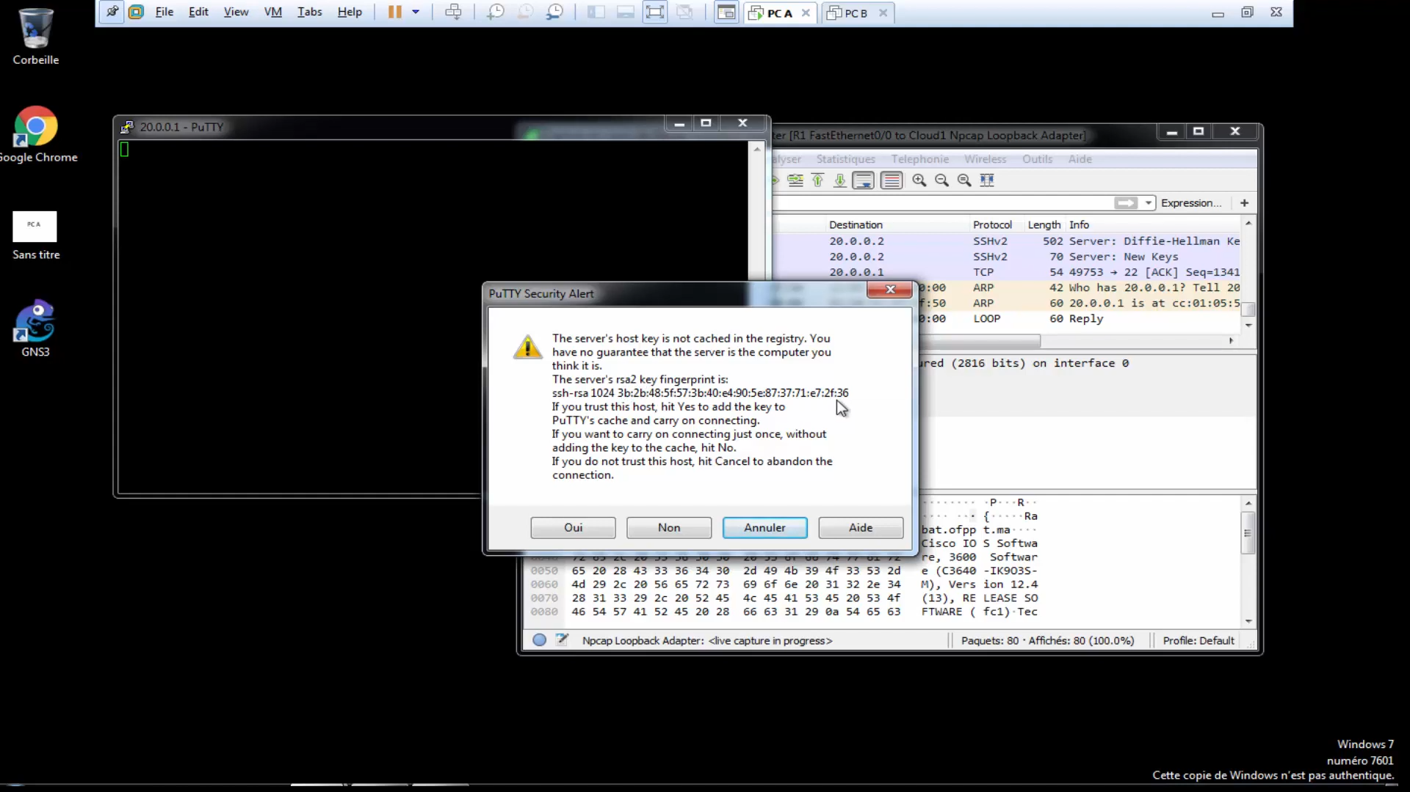
SSH vs Telnet (démonstration GNS3)
Connexion SSH avec PuTTY

Slide 25
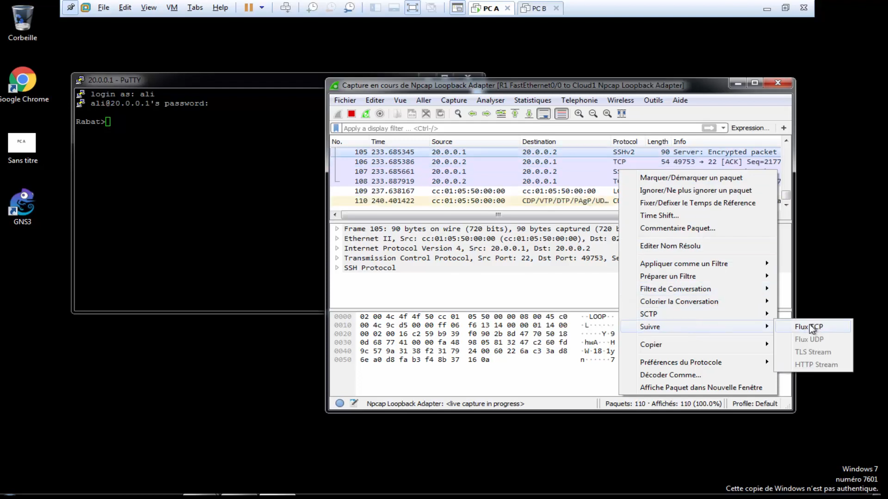
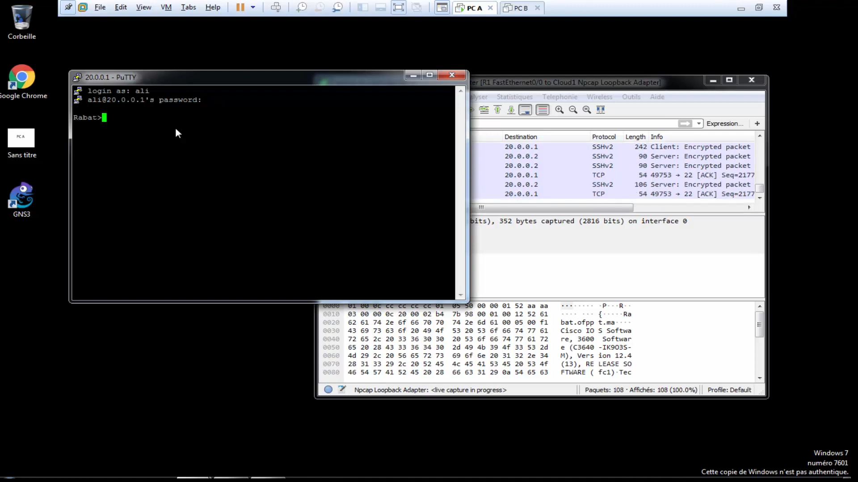
ssh vs telnet (demonstration GNS3)

Slide 26
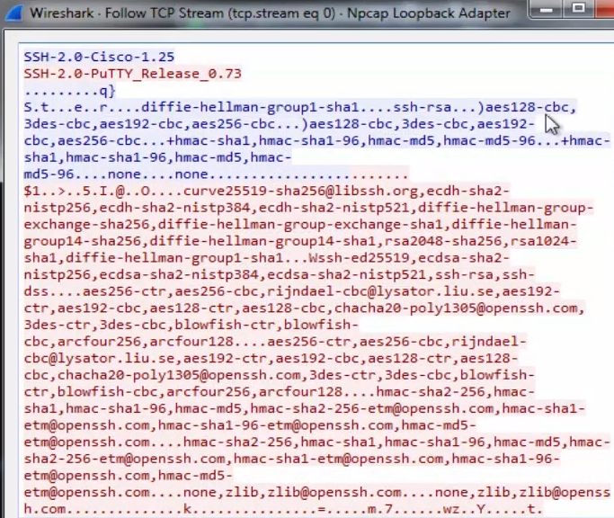
Accès à distance a un routeur par SSH
Capteur avec Wireshark

Slide 27
2.
Installation SSH
openSSH – windows - linux

Slide 28
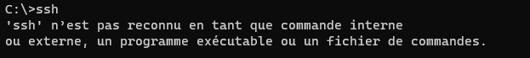
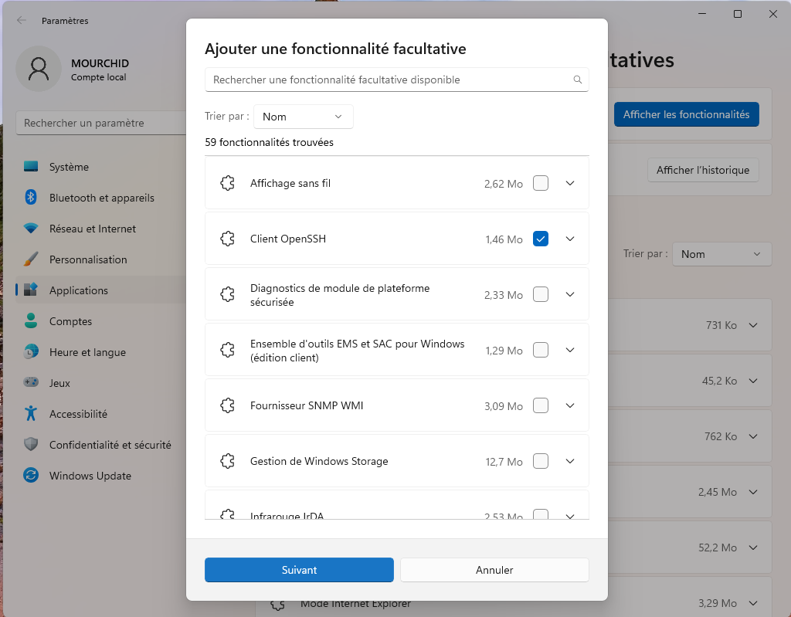
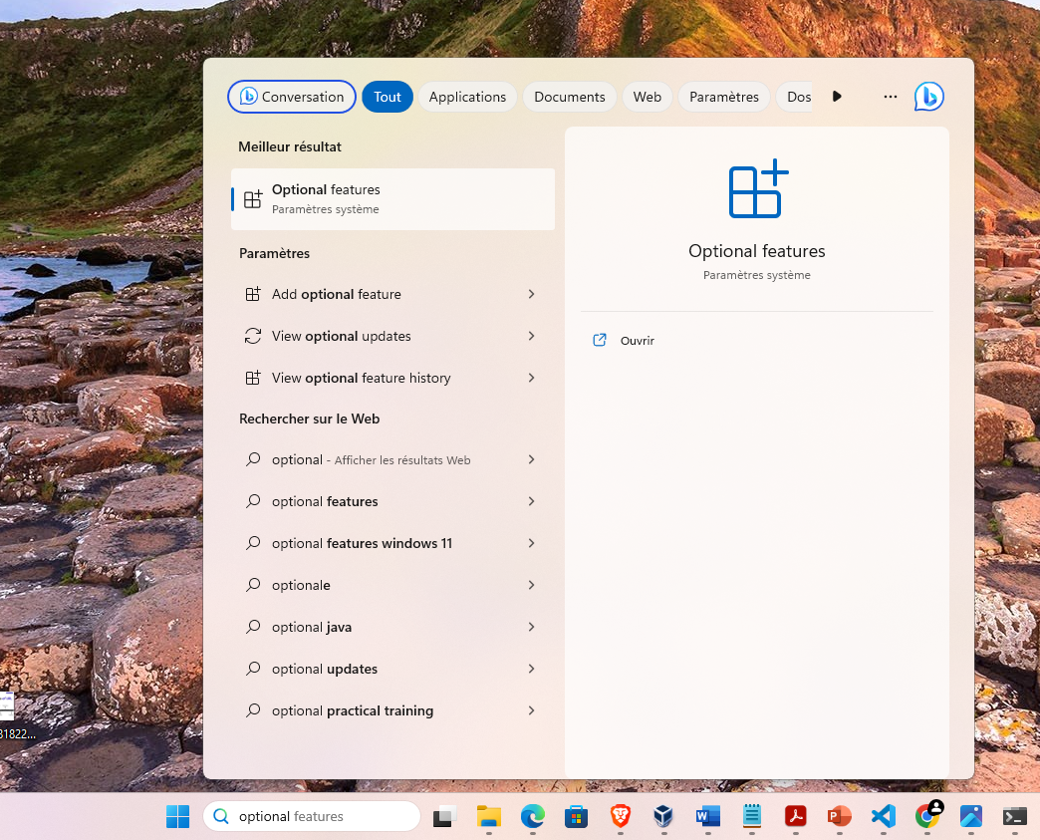
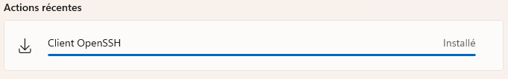
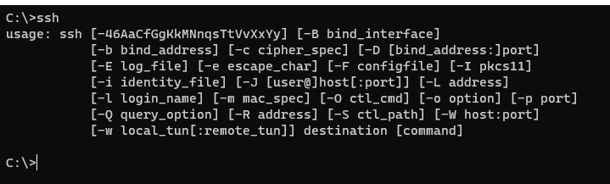

Installation SSH
Pour le système d’exploitation Windows 10 ou 11
openSSH est une implémentation open source largement utilisée de SSH. La version gratuite originale de SSH
Installation SSH

Slide 29
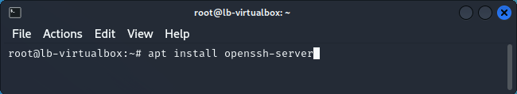
Installation SSH Pour le systeme d’exploitation Linux
Après le passage en mode root avec l’utilisation de la commande sudo su
La commande apt install openssh-client pour Installer ssh-client
La commande apt install openssh-server pour Installer ssh-server
Installation SSH

Slide 30
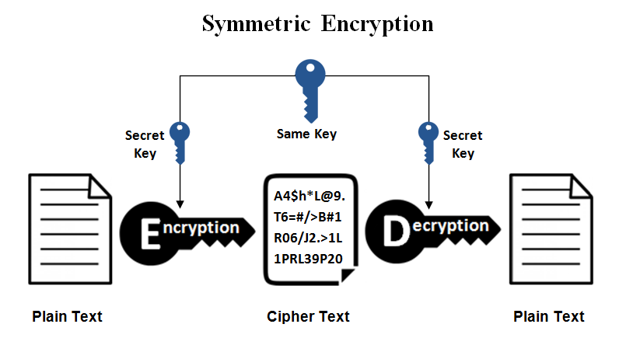
Les differents types de cryptages SSH
Le cryptage symétrique
Le cryptage symétrique est une forme de cryptage dans laquelle une clé secrète est à la fois utilisée pour le cryptage et le décryptage d’un message par le client et l’hôte.
Les clés symétriques sont utilisées pour crypter l’intégralité de la communication au cours d’une session SSH
Présentation de SSH et Telnet

Slide 31
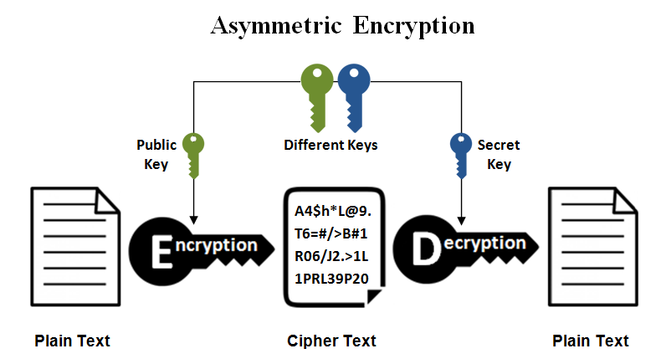
Les differents types de cryptages SSH
Le cryptage asymétrique
Le cryptage asymétrique utilise deux clés distinctes pour le cryptage et le décryptage. Ces deux clés sont appelées clé publique et clé privée
le cryptage asymétrique n’est pas utilisé pour crypter la totalité de la session SSH. Il n’est utilisé que pendant l’algorithme d’échange de clés (Diffie-Hellman) de cryptage symétrique. Avant de lancer une connexion sécurisée, les deux parties génèrent des paires de clés publiques-privées temporaires et partagent leurs clés privées respectives pour produire la clé secrète partagée.
Présentation de SSH et Telnet

Slide 32
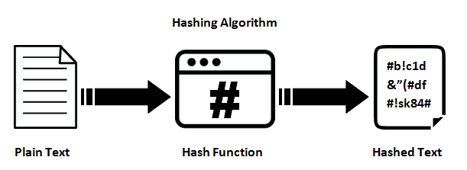
Les differents types de cryptages SSH
Le cryptage hashing
Hashing unidirectionnel est une autre forme de cryptographie utilisée dans les connexions Secure Shell. Les fonctions de Hashing unidirectionnelles diffèrent des deux formes de chiffrement ci-dessus en ce sens qu’elles ne sont jamais destinées à être déchiffrées. Ils génèrent une valeur unique d’une longueur fixe pour chaque entrée qui ne montre aucune tendance claire qui pourrait être exploitée. Cela les rend pratiquement impossibles à inverser.
SSH utilise des Hashing pour vérifier l’authenticité des messages. Cela se fait à l’aide de HMAC ou de codes d’authentification de message basés sur le hachage. Cela garantit que la commande reçue n’est en aucun cas altérée
Présentation de SSH et Telnet

Slide 33
3.
Démarrage et arret de service.
Windows - Linux

Slide 34
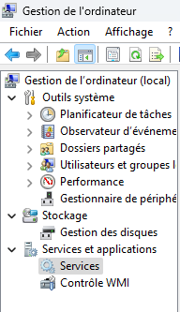
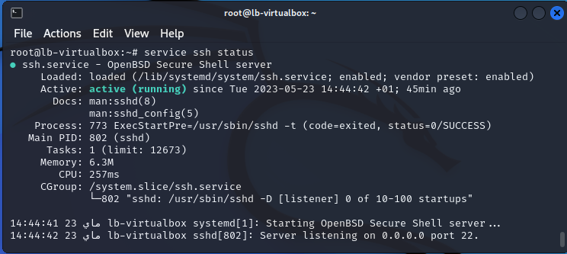
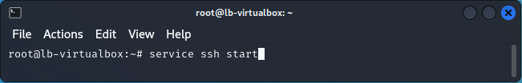
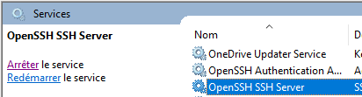
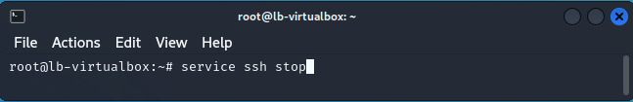
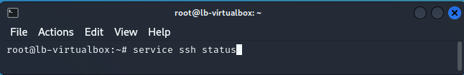
Démarrage et arrêt de service L’utilisation du service SSH
Pour utiliser le service SSH, il faut deux machines; une machine client et une machine serveur, pour contrôler le serveur via le client. Les machines sont généralement Linux.
Pour la machine client, on va installe le service ssh-client, et pour la machine serveur, on va installe le service ssh-server.
Démarrage/Arrêt (Windows 10/11)
Démarrage/Arrêt (Linux)
Démarrage et arret de service

Slide 35
4.
Configuration de service SSH
Windows – linux

Slide 36
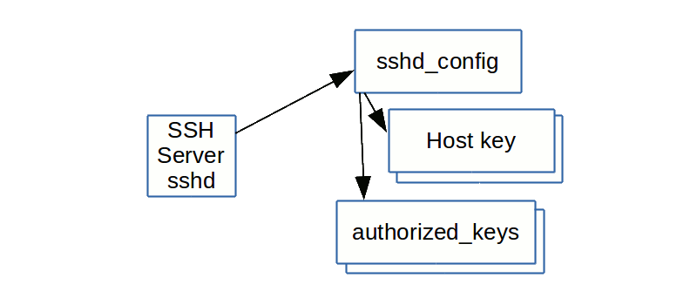
Configuration de service SSH Relation des fichiers de configuration
Le serveur SSH lit en fait plusieurs fichiers de configuration. Le sshd_config fichier spécifie les emplacements d'un ou plusieurs clé hôte fichiers ( obligatoires ) et l'emplacement de authorized_keys fichiers pour les utilisateurs. Il peut également faire référence à un certain nombre d'autres fichiers.

Slide 37

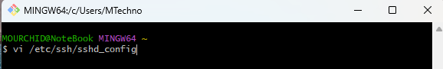
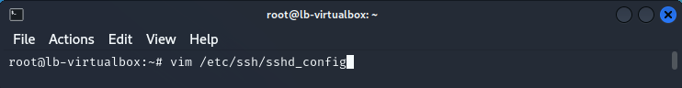
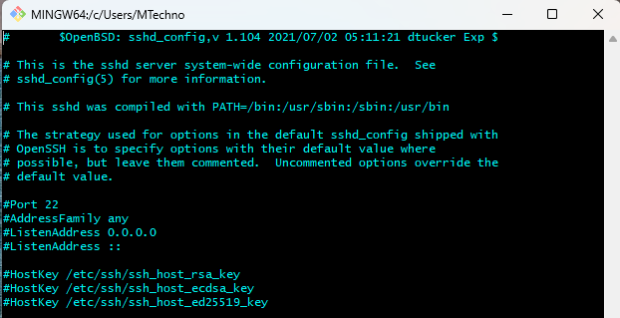
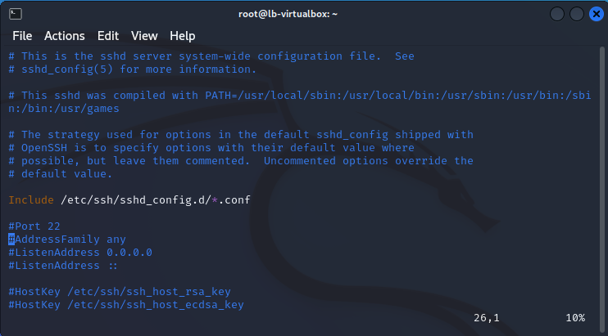
Configuration de service SSH La configuration du service SSH
Configuration sur Windows 10/11
Configuration sur Linux
Configuration de service SSH

Slide 38
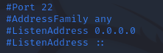
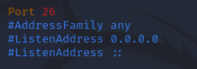
Configuration de service SSH configuration de port
Changement de port
Configuration de service SSH

Slide 39
Configuration de service SSH Options de configuration courantes pour une utilisation individuelle
De nombreux développeurs et utilisateurs expérimentés souhaitent maximiser leur commodité plutôt que d'opter pour une sécurité maximale. Pour une telle utilisation, nous recommandons les paramètres suivants pour les maisons, les serveurs de développement et les universités.
Port : spécifie le port sur lequel SSH écoute les connexions.
PasswordAuthentication : permet ou interdit l'authentification par mot de passe. La valeur par défaut est "yes".
DenyUsers : spécifie les utilisateurs no autorisés à se connecter via SSH.Par exemple, DenyUsers user1.
AllowUsers : spécifie les utilisateurs autorisés à se connecter via SSH. Par exemple, AllowUsers user2.
PermitRootLogin : permet ou interdit aux utilisateurs root de se connecter via SSH. La valeur par défaut est "yes".

Slide 40
5.
Connexion SSH simple
Connexion – Déconnexion – Authentification par password

Slide 41
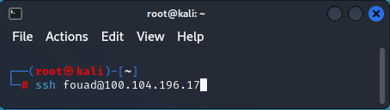
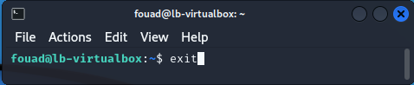
Connexion SSH simple
Contrôle le serveur via le client a distance.
Connexion
on écrie dans l’invite de commande de la machine client:
ssh serverName@serverDNS
Déconnexion
on écrie dans l’invite de commande de la serveur à travers le client :
exit
D’apres la commande de la connexion, le serveur demander le password du serveur pour une connexion validée
Connexion SSH simple

Slide 42
6. Authentification à clé publique
Objectif : se passer du password et certifier l’utilisateur

Slide 43


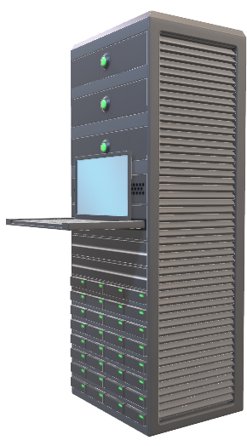

Authentification à clé publique
Authentification à clé publique
CLIENT
SERVER
Notes:
Le client garde la cle privee, et partage la cle publique avec le serveur

Slide 44

Génération d'une paire de clés
Authentification à clé publique
Pour crée une clé paire, on écrie dans l’invite de commande de la machine client:
ssh-keygen -t algoCrypt -b taille –f file
Authentification a clé publique
Notes:
On peut juste ecrire ssh-keygen
File est le dossier qui garde les cles
Si nous laissons ce champ vide, cela signifie que /root/.ssh est le dossier qui gardera les cles

Slide 45



Mettre la clé dans le serveur
Authentification à clé publique
D’apres, on utilise la commande suivante pour affiche la clé publique:
cat publicKey
Copiez la clé publique et collez-la dans le fichier . ssh/authorized_keys du serveur.
Ou bien, on ajoute la commande ssh-copy-id serverName@serverDns pour mettre la clé publique dans la machine serveur
Authentification a clé publique
Notes:
On ouvre le dossier .ssh
On ecrire dans l’invite de commande de client ….
La cle pub a ete ajoutee dans le serveur .

Slide 46



Connexion avec l’authentification à clé publique
Authentification à clé publique
on utilise la commande suivant:
ssh –i privatKey serverName@serverIP
Connecter sans password de serveur
Authentification a clé publique
Notes:
La cle orivee est securise par le passphrase
Apres avoir entre le passphrase, voila je suis dans le serveur

Slide 47
7. Authentification à clé publique et agent

Slide 48


Connexion avec l’authentification à clé publique et agent.
Authentification à clé publique et agent
SSH-agent est un programme d’aide qui garde la trace des clés d’identité des utilisateurs et de leurs mots de passe. L’agent peut utiliser les clés pour se connecter à d’autres serveurs sans avoir à saisir un mot de passe ou une phrase de passe.
L’agent s’assure que la clé privée est saisi automatiquement.
ssh–agent bash ssh–add -l
ssh-add path/privateKey ssh–add -d
L’agent est responsable de l’authentification jusqu'a la désactivation de bash ou fermeture du terminal
Authentification a clé publique et agent
Notes:
Trajet - chemin
On utilise ssh-add –l permet d’afficher les cles stockees dans l’agent
On utilise ssh-add –d permit de supprimer les cles stockees dans l’agent
L’agent s’assure que la clé privée est saisi automatiquement.

Slide 49

L’activation d’agent avec durée de vie
Authentification à clé publique et agent
La commande ssh–add –t lifetime privateKey pour ajouter la clé à l’agent avec un lifetime.
L’agent est responsable de l’authentification jusqu'à la désactivation de bash ou la limite de la durée de vie
Authentification a clé publique et agent

Slide 50
8. Lancement de commandes automatiques sur le serveur.
Script - bash

Slide 51
Pour le systeme d’exploitation Linux
les commandes Linux de base.
pwd : permet d’afficher l’emplacement ou on se situe actuellement.
ls : permet de lister les fichiers disponibles dans un répertoire.
cd : permet de changer de répertoire courant et de se situer sur un autre.
cat : permet d’afficher le contenu d’un fichier.
mkdir : permet de créer un répertoire.
rmdir : permet de supprimer un répertoire.
touch : permet de changer la date du dernier accès ou modification d’un fichier.
cp : permet de copier un fichier ou un répertoire.
rm : permet de supprimer un fichier ou un répertoire.
mv : sert à renommer ou déplacer un fichier ou un répertoire.
echo : permet d’afficher une ligne.

Slide 52
Lancement de commandes automatiques
Pour lancement de commandes automatiques sur le serveur, on utilise la notion de script Shell.
Un script Shell est un programme informatique conçu pour être exécuté par un Shell Unix, un interpréteur en ligne de commande. Les différents dialectes des scripts Shell sont considérés comme des langages de script. Les opérations typiques effectuées par les scripts Shell comprennent la manipulation de fichiers, l’exécution de programmes et l’impression de texte.
Script Shell contient des commandes d'Unix.
Syntaxe script Shell pour exécuter les commandes Unix au serveur.
ssh -i privateKey user@serverDNS << END
mkdir maDossier
cd maDossier
touch maFichier.txt
echo "Bonjour" >> maFichier.txt
END
Notes:
<< END signifie le debut des commandes qui s’excuteront a l’interieur du serveur

Slide 53
Lancement de commandes automatiques
Pour lancement de commandes automatiques sur le serveur, on utilise la notion de script Shell.
#!/bin/bash
ssh -i .ssh/id_rsa fouad@100.104.196.17 << END
echo ========= Debut =========
cd Desktop
mkdir Messages
cd Messages
echo $(date) >> Message.txt
echo "FPBM STRI 2023" >> Message.txt
echo ========= FIN =========
END

Slide 54
9. Création d’un tunnel simple

Slide 55


Création d’un tunnel simple (Local)
Le tunneling SSH est une méthode de transport de données réseau arbitraires via une connexion SSH cryptée. Il peut être utilisé pour ajouter du cryptage aux applications existantes.
Tunnel SSH (Local)
L'entrée du tunnel est sur le client SSH et la sortie est sur le serveur SSH.
ssh –L 10.11.12.1:2222:172.128.0.230:80 root@172.128.0.229
Notes:
Les tunnels SSH sont utilisés pour créer une connexion cryptée entre un ordinateur local et un ordinateur distant1. Les tunnels SSH font office de liens entre différents serveurs et connectent les ports TCP de deux ordinateurs l’un avec l’autre. N’importe quel port TCP peut être redirigé via l’utilisation d’un tunnel SSH, ce qui explique pourquoi on appelle également ce processus redirection de port SSH ou redirection SSH
Server web utilse le port 80 et le client ssh utilize le port 80 pour cree une connexion entre serverWeb et ClientSSH
On utilise Tunnel avec le serveurSSH pour redirige le port
Redirige le port
Pour creer un tunnel entre client-ssh et serveur-ssh, nous avons besoin d’un hote cible(machine)
Hote cible redirige le port

Slide 56


Création d’un tunnel simple (Distant)
Le tunneling SSH est une méthode de transport de données réseau arbitraires via une connexion SSH cryptée. Il peut être utilisé pour ajouter du cryptage aux applications existantes.
Tunnel SSH (Distant)
L'entrée du tunnel est sur le serveur SSH et la sortie est sur le client SSH.
ssh –R 10.11.12.1:2222:172.128.0.230:80 root@10.11.12.1

Slide 57
10. Test
Connexion simple.
Connexion avec authentification a clé publique.
Connexion avec authentification a clé publique et agent.
Lancement de commandes automatique sur le serveur.
Création d’un tunnel simple.

